Slide 1

Psychologie zdraví a psychohygiena pro sociální pedagogy
PhDr. Jaroslava Dosedlová, Ph.D.

Slide 2


Slide 3
Co budeme dělat? Jaký máme časový plán?
Výklad
Diskuse
Skupinové práce
Nácvik relaxace
Časový plán
Blok 9 – 12 hod
Oběd 12 – 13 hod
2. Blok 13 – cca 17 hod

Slide 4

O čem to bude?
Dnes
    Dopoledne
      Úvod
      Zdraví
      Chování související se zdravím
    Odpoledne
      Relaxační metody
      Stres a možnosti jeho zvládání
      Burn-out syndrom
Mezi setkáními: sebezkušenostní úkol k vyzkoušení na doma
Příště: osobní pohoda a její zvyšování, životní spokojenost, štěstí, silné stránky, mindfulness, flow

Slide 5

Představujeme se…
Jméno, odkud
Zájmy
Co dělá pravidelně pro své zdraví?
Co nedělá dost (často) a čím si zdraví ničí?
Na co se těší?

Slide 6
Očekávání
Co byste si rádi odnesli?
→ do svého osobního života
→ do vaší praxe

Slide 7
Chvilka zamyšlení – co pro mě je (a co není)
Zdraví
(fyzické, duševní)
Štěstí
Životní spokojenost

Slide 8

Úvod do psychologie zdraví

Slide 9
Co lidi vede k tomu nezdravě se stravovat, kouřit, pít alkohol alkohol, i když vědí, že tím škodí svému zdraví?
Které osobnostní rysy rozhodují o tom, jak člověk zvládne závažné onemocnění?
Jaký má sociální tlak vliv na rozhodnutí rodičů ohledně vedení jejich dětí ke zdravému způsobu života?

Slide 10
Co je obsahem psychologie zdraví?

Slide 11
Co je obsahem psychologie zdraví?
Studuje psychologické faktory ovlivňující to, jak si lidé udržují své zdraví, proč u nich propukne nemoc a jak zvládají onemocnění
Vytváří a ověřuje intervence, které lidem pomohou zůstat zdravými a zvládat onemocnění

Slide 12

Psychologie zdraví
„Soubor specifických edukačních, vědeckých a odborných psychologických poznatků k podpoře a udržení zdraví, prevenci a léčbě nemocí, poznání etiologických a diagnostických korelátů zdraví, nemoci a dysfunkcí, a k analýze a zlepšování systému zdravotní péče a zdravotní politiky“
(Matarazzo, 1980)
obor psychologie
časopis Health Psychology
European Health Psychology Society
v ČR Sekce psychologie zdraví při ČMPS

Slide 13
Hlavní okruhy témat psychologie zdraví
Zdraví a nemoc, kvalita života
Chování související se zdravím, intervenční programy
Vulnerabilita a rezistence
Stres a možnosti jeho zvládání
Syndrom vyhoření
Sociální opora
Duševní hygiena
Osobní pohoda

Slide 14
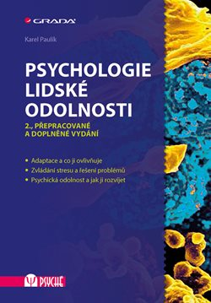



Z čeho můžete studovat?

Slide 15


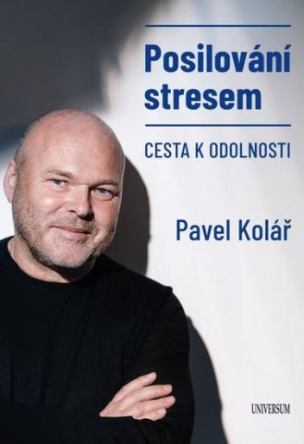

Z čeho ještě?

Slide 16

Pojetí zdraví od začátku 20. století
Biomedicínský model – člověk nahlížen jako stroj, každá nemoc má jednu konkrétní příčinu tělesné povahy
Psychosomatická medicína – S. Freud a konverzní poruchy, nevědomé konflikty se projevují v tělesných symptomech
  psychický stav vyvolává fyziologickou odpověď organismu
  fyziologický stav nebo jeho vývoj vyvolá psychickou odezvu
Biopsychosociální model – navíc psychologická a sociální složka zdraví
Bioekopsychosociální model – ve 21. století se pojetí zdraví rozšiřuje o spirituální a ekologickou rovinu
Notes:
(Kebza, 2005)

Slide 17
Zdraví dle WHO (1946)
„stav kompletní fyzické, mentální i sociální pohody, nejedná se o pouhou absenci nemoci nebo slabosti”
(později dovětek)
„schopnost žít sociálně a ekonomicky produktivní život“
→ zohledněn systémový přístup
→ zdraví je popsáno jako stav, ne jako proces

Slide 18
Komplexní a dynamický výsledek interakce genetických dispozic, ekosociálního prostředí a individuálního chování, které se zdravím souvisí
Není to stav, ale proces, který je kontinuálně utvářen
Být zdravý v biopsychoekosociálním pojetí představuje dostačující kompetenci vyrovnávat se díky seberegulačním procesům s patogenetickými faktory a účinně je kontrolovat
Současnost

Slide 19
Biopsychoekosociální model zdraví
Biologická dimenze - vrozené a získané anatomické, fyziologické a biochemické faktory, které vedou k udržení či poruše zdraví (např. látková výměna a její případné poruchy).
Psychická dimenze - vrozené a získané psychologické dispozice člověka, které mají vliv na rozvoj a průběh onemocnění (např. emoční stabilita nebo neurotické poruchy, poruchy vyvolané stresem).
Sociální dimenze - kulturní a sociální vlivy, které formují na jedné straně obraz zdraví a zdraví podporujícího chování a na straně druhé obraz nemoci a předpokládané formy léčby. Týká se i subjektivně vnímané sociální opory.
Ekologická dimenze - biologické, fyzikální a chemické vlivy prostředí, ve kterém jedinec žije a/nebo pracuje.

Slide 20
Biopsychoekosociální model zdraví
Biologická dimenze - vrozené a získané anatomické, fyziologické a biochemické faktory, které vedou k udržení či poruše zdraví (např. látková výměna a její případné poruchy).
Psychická dimenze - vrozené a získané psychologické dispozice člověka, které mají vliv na rozvoj a průběh onemocnění (např. emoční stabilita nebo neurotické poruchy, poruchy vyvolané stresem).
Sociální dimenze - kulturní a sociální vlivy, které formují na jedné straně obraz zdraví a zdraví podporujícího chování a na straně druhé obraz nemoci a předpokládané formy léčby. Týká se i subjektivně vnímané sociální opory.
Ekologická dimenze - biologické, fyzikální a chemické vlivy prostředí, ve kterém jedinec žije a/nebo pracuje.

Slide 21
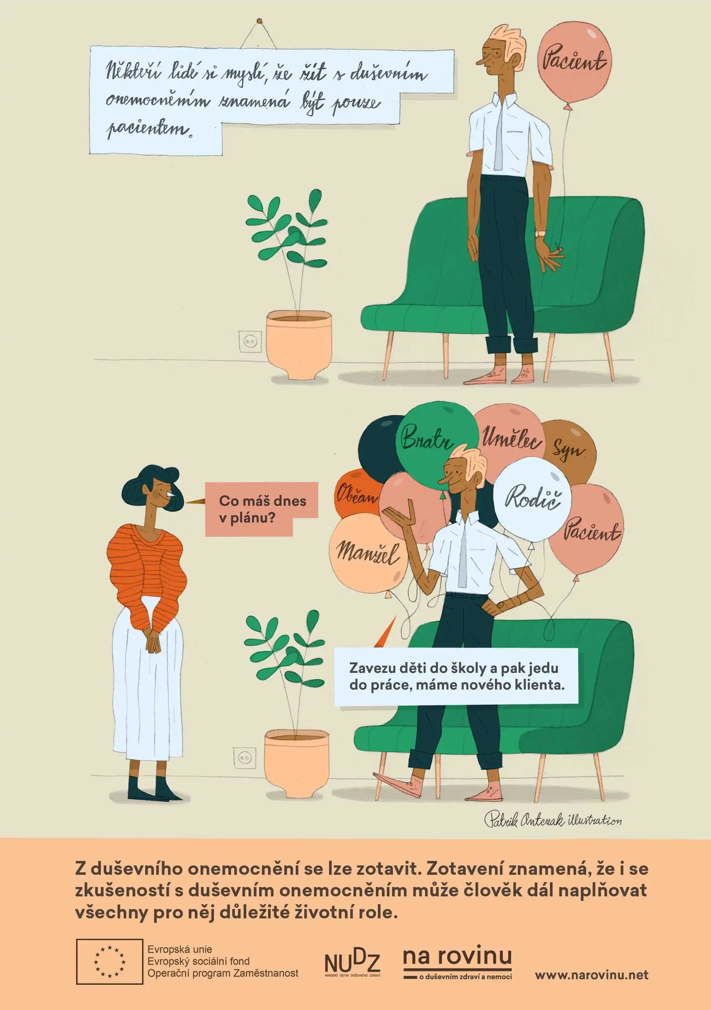
Duševní zdraví
„stav pohody, při kterém jedinec realizuje své schopnosti, dokáže se vyrovnat s běžnou životní zátěží, pracuje produktivně a užitečně a přispívá společnosti“
(WHO, 2001)

Slide 22
Současná pojetí zdraví a nemoci
Zdraví jako absence nemoci (pasivní zdraví x zdatnost – fitness)
Nemoc jako odchylka od normy
Zdraví jako rovnováha (homeostáza)
Zdraví jako funkce
Zdraví jako status
Blaxterová (2010)

Slide 23
Vybrané statistické údaje v ČR
Skvělá zpráva!
Naděje dožití při narození od roku 1990 vzrostla
o 7,5 roku u mužů a 5,5 roku u žen a dosáhla tak v roce 2012 75 let pro muže a 80,9 let pro ženy.
Průměrný počet let prožitých ve zdraví = 62 let
Předčasné úmrtí = před dosažením 75 let
V r. 2012 zemřelo před touto hranicí 43% obyvatel.
Úmrtnost na oběhová onemocnění 2krát vyšší než
v zemích EU.
Počet případů zhoubných nádorů každoročně stoupá o 6%.
Notes:
(Kodl a kol., 2014)

Slide 24
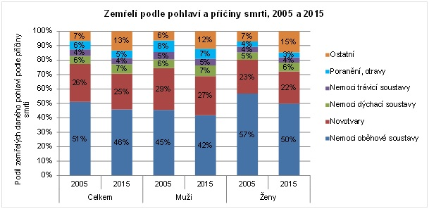
(Český statistický úřad, 2017)

Slide 25
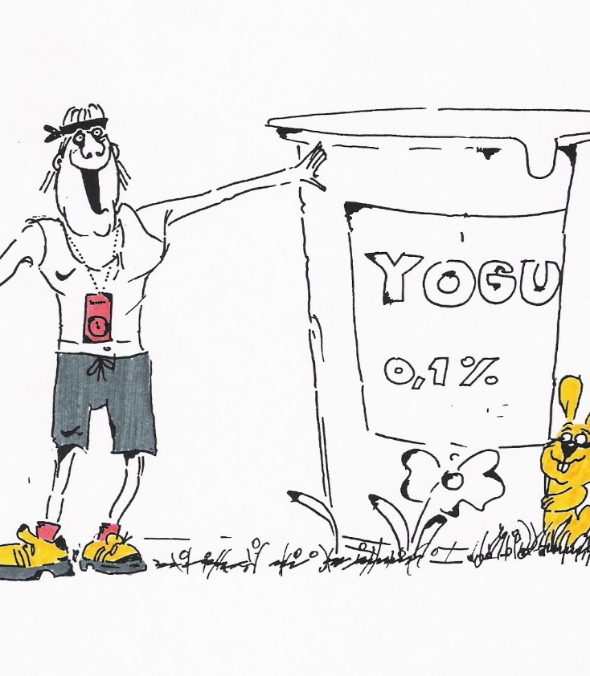
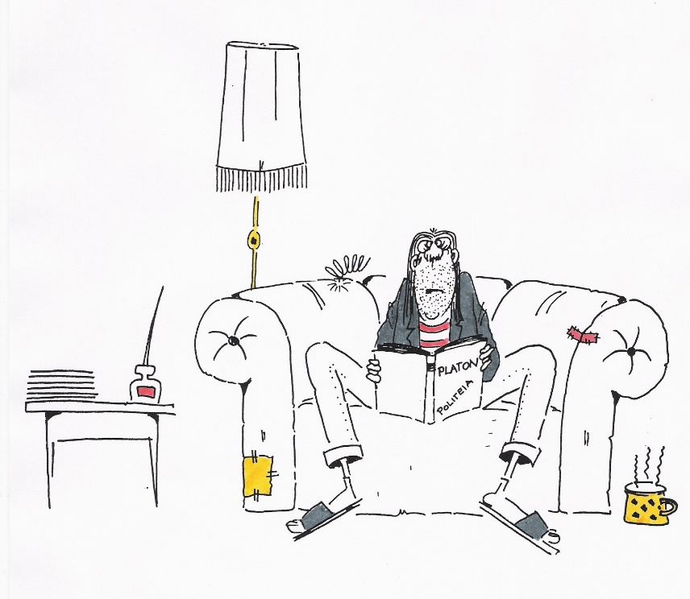
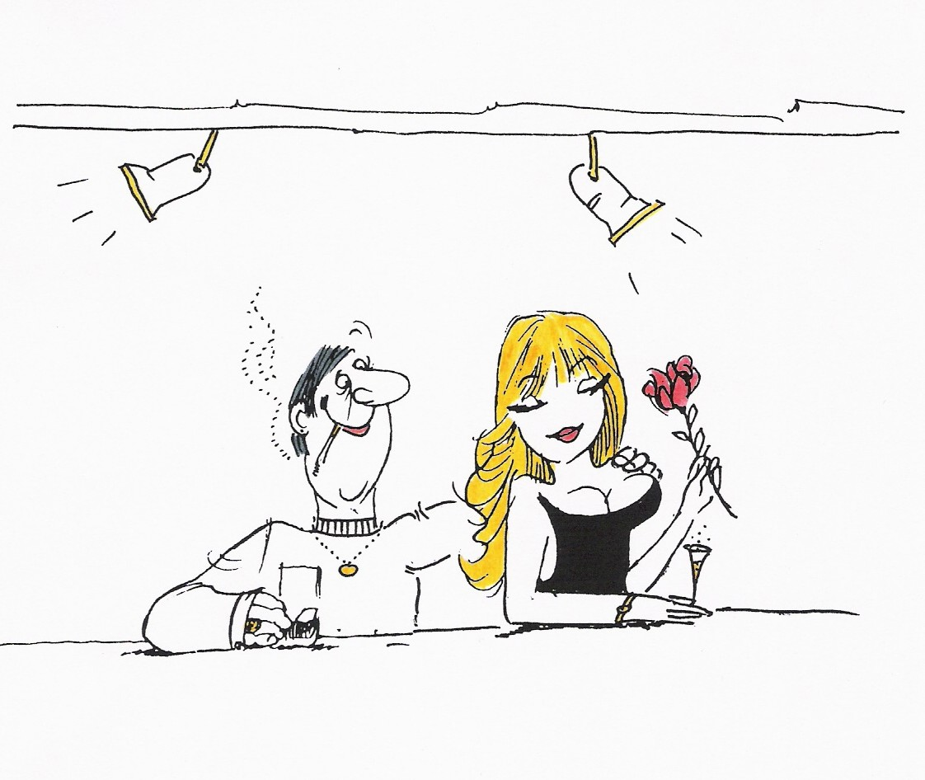
V industrializovaných zemích souvisí významná část mortality v důsledku nejrozšířenějších příčin úmrtí s konkrétními vzorci chování a tyto vzorce chování je možné měnit (Conner, & Norman, 2005).

Slide 26

V ČR stále nízká úroveň vlastní péče o zdraví, podceňování rizikových faktorů a přednost farmakoterapii před režimovými opatřeními.
Dost preventivních opatření je zaměřených pouze na sekundární prevenci, tj. vyhledávání osob s již přítomným rizikovým faktorem těchto nemocí nebo onemocněním samotným, nikoliv na předcházení nebo oddálení vzniku choroby, tedy primární prevenci
ALE! pozitivní změny
Notes:
(Kodl et al., 2014)

Slide 27

Jaký vliv má životní styl na naše zdraví?
Tipněte si!

Slide 28
Determinanty zdraví dle vlivu na zdravotní stav
životní způsob 50%
genetický základ 25%
životní a pracovní prostředí, zdravotní péče
25%
zdraví
WHO 2010 (dle Kříž, 2011)
WHO 2010 (dle Kříž, 2011)

Slide 29

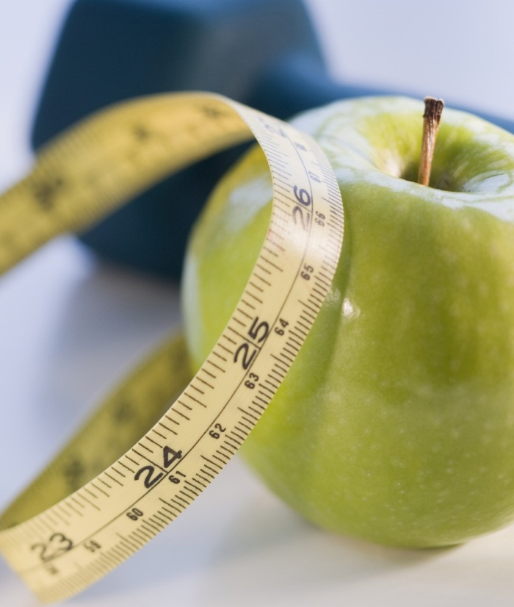

Chování související se zdravím

Slide 30
Co všechno dělám pro své zdraví?
………………..
Co pro své zdraví nedělám dost (často)?
………………..
Čím si své zdraví ničím?
……………......

Slide 31
Každý den se svým chováním pohybujeme na kontinuu mezi pozitivním a negativním pólem ve vztahu ke zdraví.
Nemůžeme se vyvázat, ať děláme, co děláme, chování související se zdravím je vždy přítomno.
Produkujeme ho záměrně či nezáměrně ve zdraví, při prvních známkách onemocnění i v nemoci.

Slide 32
Chování související se zdravím
záměrné i nezáměrné, vědomé i nevědomé činnosti,
které se nějakým způsobem vztahují ke zdraví a nemoci
Chování ve zdraví a pro zdraví
Chování při onemocnění
Chování v nemoci
Chování vztahující se ke zdravotnictví (např. očkování, preventivní prohlídky)
Každodenní nezdravotnické činnosti (např. spánek, zdravá strava, pohybová aktivita, užití bezpečnostních pomůcek – helmy na kole, pásy v autě)
Chování při prvních symptomech onemocnění – hledání řešení
Dodržování léčebného režimu v nemoci
Notes:
Kasl, & Cobb, 1966

Slide 33
Chování související se zdravím
Zdraví podporující chování
záměrné či nezáměrné aktivity, které pomáhají předcházet nemoci, případně detekovat nemoc nebo zdravotní omezení v raném stadiu, které pomáhají chránit a upevňovat zdraví a snižují míru rizika úrazu
Fyzická aktivita, pestrá strava, užívání bezpečnostních pásů, užívání krémů s ochranným UV faktorem, využití preventivních prohlídek atd.
Zdraví ohrožující chování
chování, které svou intenzitou nebo frekvencí zvyšuje riziko vzniku zdravotních potíží nebo zranění
Užívání návykových látek, rizikové sexuální chování, řízení motorových vozidel pod vlivem alkoholu atd.
Notes:
Kaptein, & Weinman, 2004, Steptoe, & Wardle, 2004

Slide 34

Chování související se zdravím
dimenze na základě faktorové analýzy
Zdravý životní styl
Vědomí dopravních rizik
Vědomí rizika užívání návykových látek
Snižování rizika nehodovosti
např. cvičím, omezuji konzumaci sladkostí, dostatečně spím…
např. mám doma vybavenou lékárničku, spravuji rozbité věci v domě i kolem něj…
např. nejezdím příliš rychle, dodržuji dopravní předpisy…
např. nekouřím a nepiji alkohol…
Notes:
Vickers a kol., 1990

Slide 35
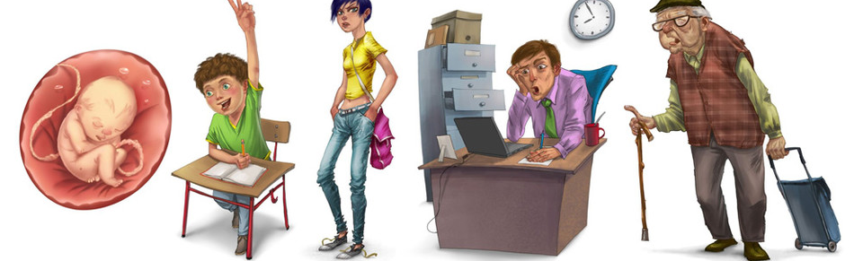
Chování související se zdravím v průběhu života
Sarafino (1990) vyvodil na základě longitudinální studie 3 závěry, které vystihují současný přístup ke zdraví a k chování se zdravím souvisejícímu:
1. zdraví podporující chování může být během života proměnlivé
(mění se člověk i jeho životní podmínky)
2. současné zdraví podporující návyky na sobě nejsou závislé
3. zdraví podporující chování není u jediného člověka řízeno jedinou množinou postojů a motivů

Slide 36
Co z našeho chování má největší vliv na zdraví?

Slide 37
Chování související se zdravím v euroamerické kultuře
Stěžejní dopad mají (Steptoe a Wardleová (2004)):
kouření,
výživa (příjem tuků, cukrů, konzumace ovoce a zeleniny),
pohybová aktivita,
konzumace alkoholu,
screening rakoviny,
rizikové sexuální chování
riskantní řízení dopravních prostředků
McGinnis a Foege (1993): cca 50 % případů úmrtí vlivem 10 nejrozšířenějších příčin smrti úzce souvisí s chováním ohrožujícím zdraví
(kouřením, nezdravou životosprávou, sedavým způsobem života, abusem alkoholu a drog a riskantními sexuálními praktikami vedoucími k přenosu HIV/AIDS)

Slide 38
Jaká jsou doporučení týkající se pohybu?

Slide 39
Doporučení týkající se pohybu
Pro podporu svého zdraví se věnujte středně náročné fyzické aktivitě (svižná chůze, práce na zahradě, jízda na kole) nejméně
30 minut denně 5x týdně
Fyzická aktivita
aktivuje sympatický nervový systém – tvorba nových mitochondrií ve svalech – zlepšení stavu metabolismu (zvyšuje se inzulinová citlivost)
reduktor stresu (po cvičení prudce klesají hladiny kortizolu a drží se nízko)
zvyšuje rychlost jaterního Krebsova cyklu – spalování energie
Protože po 48 hodinách příznivý krátkodobý efekt cvičení mizí, je optimální zařazovat cvičení co nejčastěji, s maximální přestávkou 2 dny.
Notes:
(Lustig, 2015)

Slide 40
SMART cíl?

Slide 41
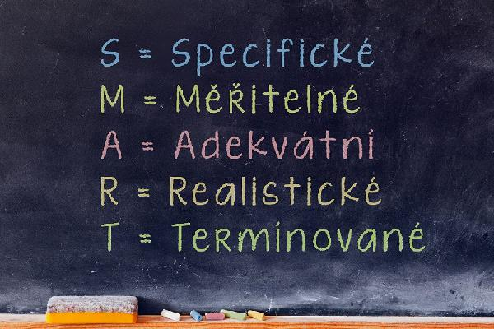

Slide 42

Akční plán
Zvolte si 1 aktivitu, které se budete další měsíc věnovat
Vytvořte cíl, který bude SMART
  konkrétní
  měřitelný (jak zjistím, že jsem to splnil/a?)
  přijatelně těžký
  relevantní k vaší situaci
  časově ohraničený
úprava výživy (co konkrétně)
odstranění zlozvyku
pravidelná pohybová aktivita (alespoň 30 minut denně 5x týdně)
úprava režimu, podpora kvality spánku
autorelaxace dle určité techniky či dýchací cviky každý den
meditace či cvičení mindfulness každý den
naučit se vést relaxace
krátkodobé fyzické stresy (vystavení chladu, horku, náročné cvičení, krátkodobé půsty) alespoň 1x týdně
vlastní umělecká aktivita alespoň 2 hodiny týdně
preventivní lékařské prohlídky

Slide 43
Literatura uvedená v textu
Blaxter, M. (2010). Health (2nd ed.). Malden, MA: Polity.
Český statistický úřad. Demografická příručka. Retrieved July 28, 2017, from https://www.czso.cz/csu/czso/aktualni-populacni-vyvoj-v-kostce.
Dahlgren G, & Whitehead, M. (2006). Levelling up (part 2): a discussion paper on European strategies for tackling social inequities in health. Copenhagen, WHO Regional Office for Europe (Studies on social and economic determinants of population health, No. 3).
Egger, J. W. (2013). Biopsychosocial medicine and health – the body mind unity theory and its dynamic definition of health. Psychologische Medizin, 24, 24–29.
Kebza, V. (2005). Psychosociální determinanty zdraví. 1. vydání. Praha: Academia.
Kodl, M. et al. (2014). Zpráva o zdraví obyvatel České republiky. Praha: Ministerstvo zdravotnictví České republiky.
Kříž, J. (2011). Determinanty zdraví. In L. Komárek, T. Kopřivová, J. Kříž, K. Provazník, H. Provazníková, D. Schneidrová et al. (Eds). Ochrana a podpora zdraví. Praha: 3. lékařská fakulta UK.
Smith, E.W.L. (2006). Tělo v psychoterapii. Praha: Portál.
World Health Organization (1946). Preamble to the Constitution of the World Health Organization as adopted by the International Health Conference, New York, 19–22 June, 1946; signed on 22 July 1946 by the representatives of 61 States and entered into force on 7 April 1948. Official Records of the World Health Organization, no. 2, p. 100.
World Health Organization. (2001). Strengthening mental health promotion. Retrieved August 29, 2016, from http://www.euro.who.int/en/health-topics/noncommunicable-diseases/mental-health/key-terms-and-definitions-in-mental-health#health.

